Slide 1

Seq2Seq Model For NER Task
小组成员：沈贝宁 顾翔 季诚
专业：数据科学与大数据技术
日期：2024年3月28日

Slide 2
研究背景
1
Background
2
原理简介
Principle
目录
3
模型构建
CONTENTS
Workflow
4
实验结果
Experiment
5
工作总结
Summary

Slide 3
1
研究背景
Background

Slide 4

研究背景
研究背景
原理简介
模型构建
实验结果
工作总结
命名实体识别
命名实体识别是自然语言处理的一项基础任务 ，它的重要作用是从一段非结构化文本中识别出属于特定类别的命名实体，例如人名、地名、组织机构名等，为机器翻译 、自动文摘 、主题发现 、主题跟踪等高级NLP任务提供实用的信息。
主要挑战
实体数量无穷：随着时间变化实体数量和意义发生演变，识别过程中会出现很多的未登录词，造成识别的错误
构词灵活：没有明确的边界信息，各类实体之间存在嵌套和交叉的情况，给实体识别带来困难
上下文依赖性：命名实体的意义可能会随着上下文而变化

Slide 5
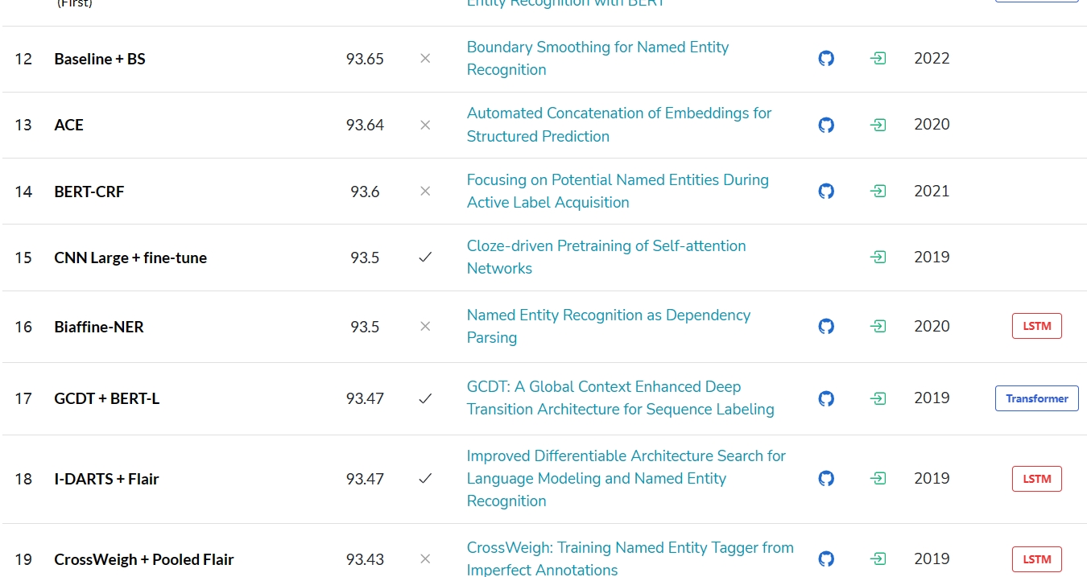
研究背景
研究背景
原理简介
模型构建
实验结果
工作总结
方法综述
基于规则方法：专家和语言学者手工制定有效规则，识别出命名实体。仅适用于简单的识别系统，对于复杂的NER，要求规则之间不能产生冲突 ，因此制定规则会消耗大量的时间和精力 ，且领域迁移性欠佳。
基于统计方法：基于统计的命名实体识别模型对数据进行概率化建模，具有良好的序列标注能力，但依赖于特征模板，灵活性较差。
基于深度学习方法
LSTM-CRF
BERT-CRF，BERT-LSTM-CRF
NER models on paperswithcode.com

Slide 6
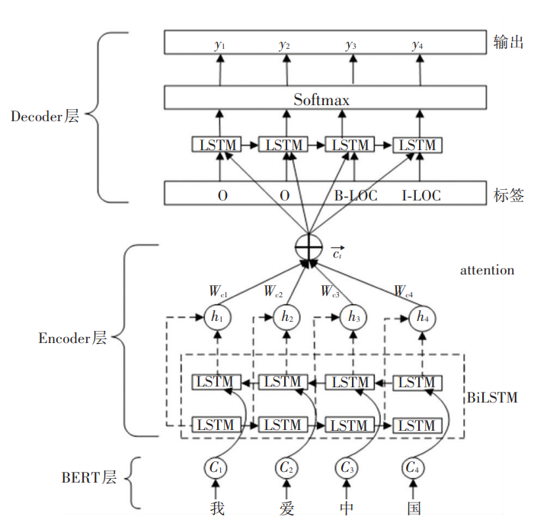
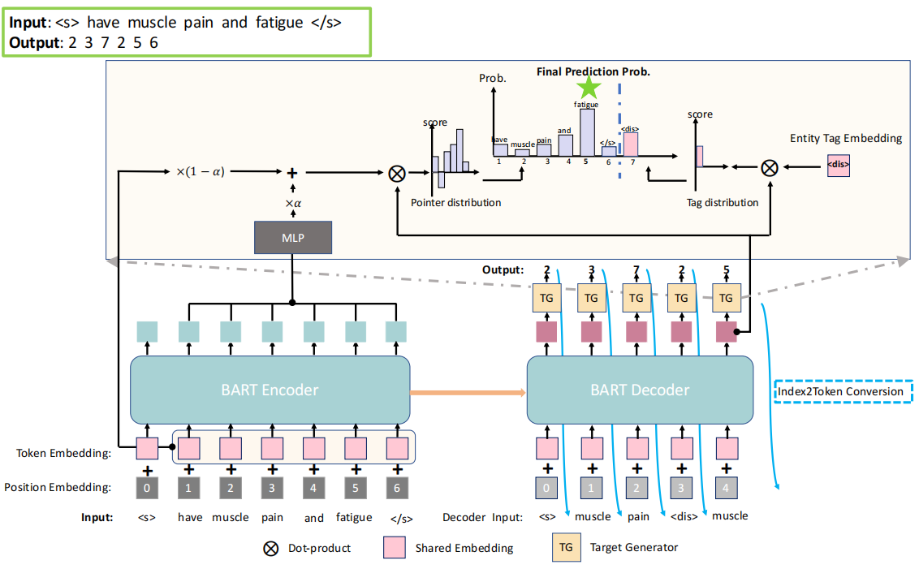
研究背景
研究背景
原理简介
模型构建
实验结果
工作总结
在上述提及的基于深度学习的方法中，大多使用了CRF作为模型的最终“解码器”，采用了Sequence Labeling的NLP范式。而文献A Unified Generative Framework for Various NER Subtasks和《基于Seq2Seq模型的命名实体识别方法》等则关注了序列到序列学习在NER任务中的应用，它们采用了Encoder-Decoder的结构对句子的BIO标注进行解码，也获得了较为理想的效果。
我们小组受此启发，决定尝试建立一个Seq2Seq-Attention模型来完成flat NER任务。
A Unified Generative Framework for Various NER Subtasks
《基于Seq2Seq模型的命名实体识别方法》

Slide 7
2
原理简介
Principle

Slide 8

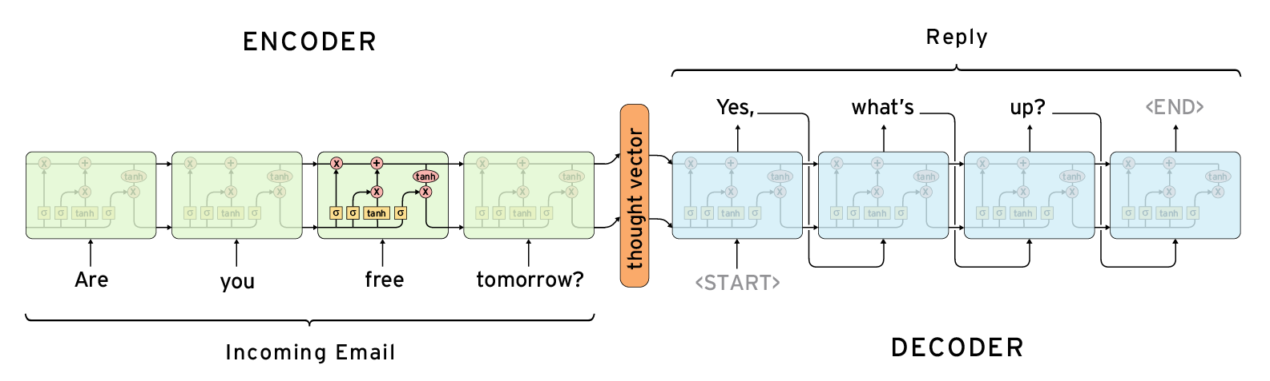
原理简介
backbone
LSTM & BiLSTM
Attention
Backbone—Seq2Seq
seq2seq 是一个Encoder–Decoder 结构的网络，它的输入是一个序列，输出也是一个序列， Encoder 中将一个可变长度的信号序列变为固定长度的向量表达，Decoder 将这个固定长度的向量变成可变长度的目标的信号序列。
这种结构最重要的地方在于输入序列和输出序列的长度是可变的。
Seq2Seq架构图

Slide 9
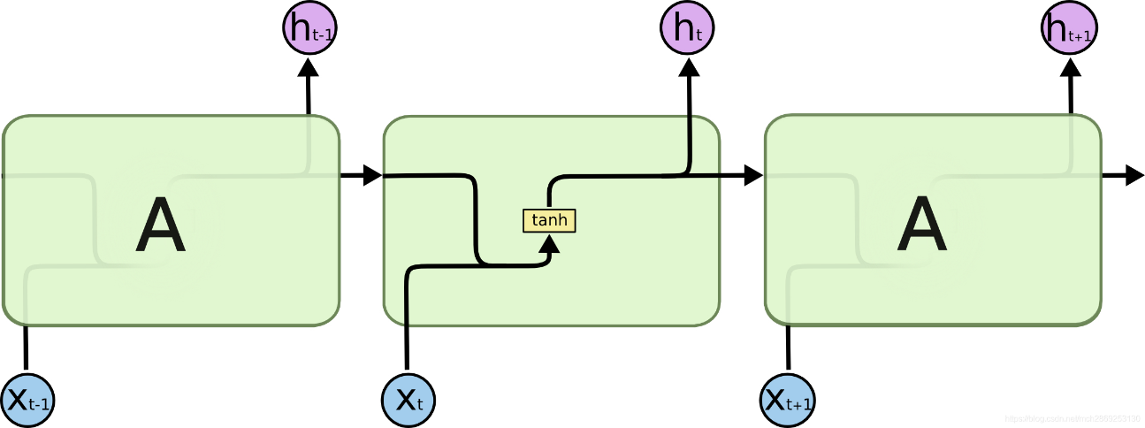
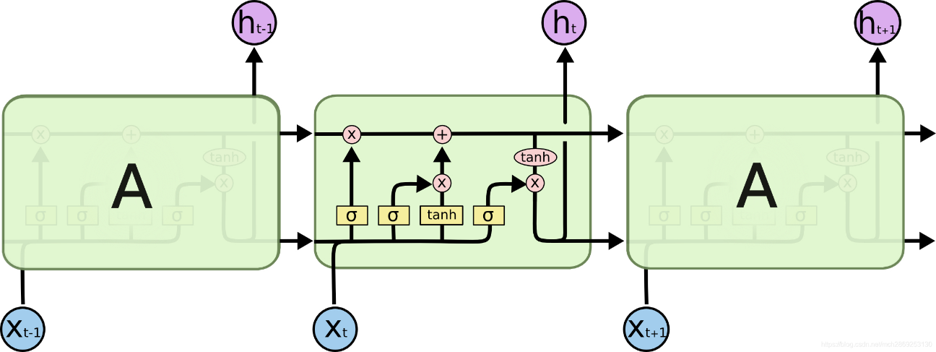
原理简介
backbone
原理简介
LSTM & BiLSTM
Attention
LSTM & BiLSTM
隐变量模型存在着长期信息保存和短期输入缺失的问题。解决这一问题的最早方法之一是长短期存储器（long short-term memory，LSTM）。
包含：
忘记门：将值朝0减少，重置单元的内容
输入门：决定何时将数据读入单元
输出门：用来从单元中输出条目
RNN和LSTM对比

Slide 10
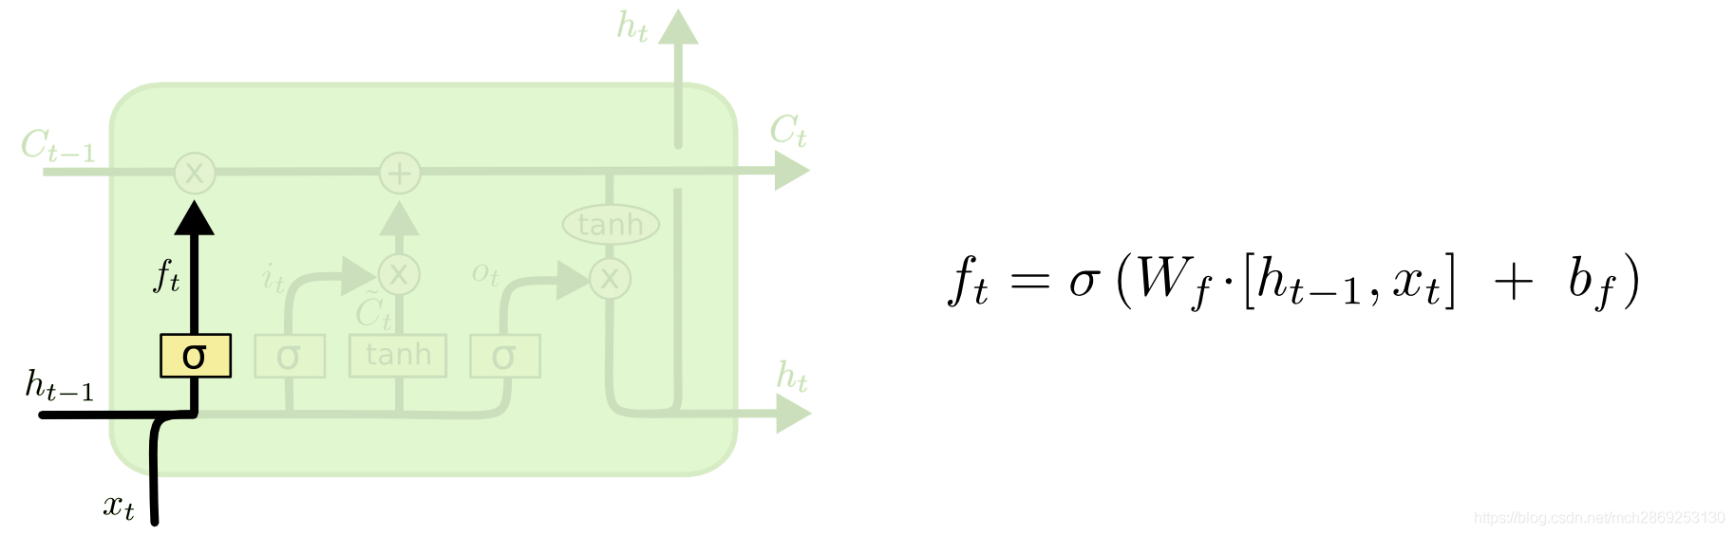
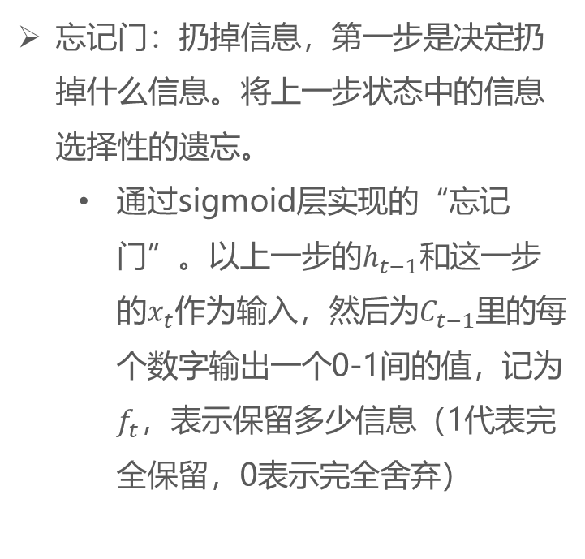
原理简介
backbone
原理简介
LSTM & BiLSTM
Attention
LSTM & BiLSTM
忘记门：扔掉信息，第一步是决定扔掉什么信息。将上一步状态中的信息选择性的遗忘。
通过sigmoid层实现的“忘记门”。以上一步的$h_{t−1}$和这一步的$x_{t}​$作为输入，然后为$C_{t−1}$​里的每个数字输出一个0-1间的值，记为$f_{t}$，表示保留多少信息（1代表完全保留，0表示完全舍弃）
忘记门

Slide 11
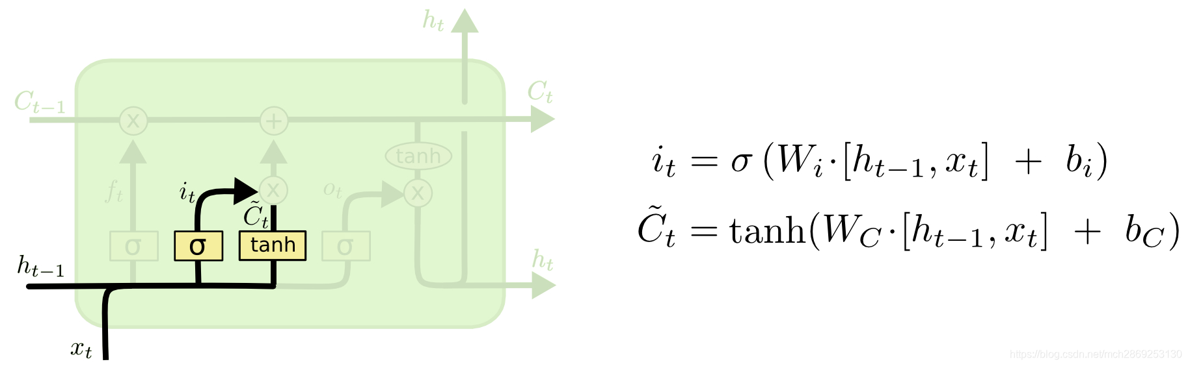
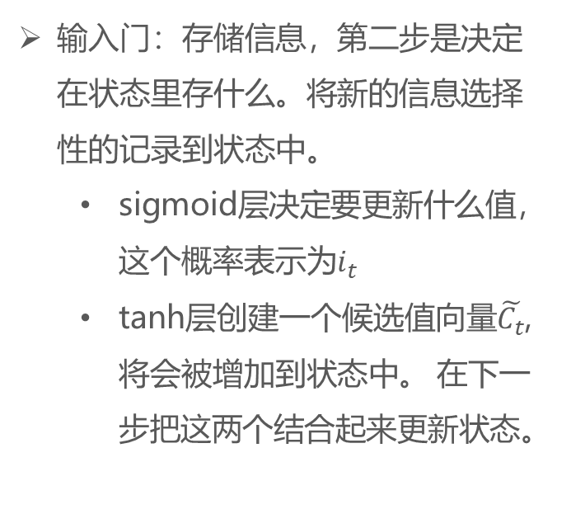
原理简介
backbone
原理简介
LSTM & BiLSTM
Attention
LSTM & BiLSTM
输入门：存储信息，第二步是决定在状态里存什么。将新的信息选择性的记录到状态中。
sigmoid层决定要更新什么值，这个概率表示为$i_{t}$
tanh层创建一个候选值向量$\tilde{C_{t}}$,将会被增加到状态中。 在下一步把这两个结合起来更新状态。
输入门

Slide 12
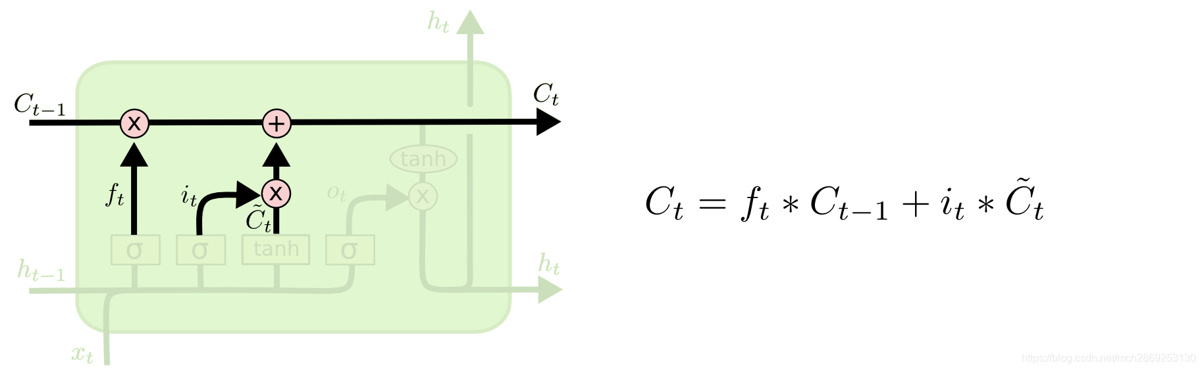
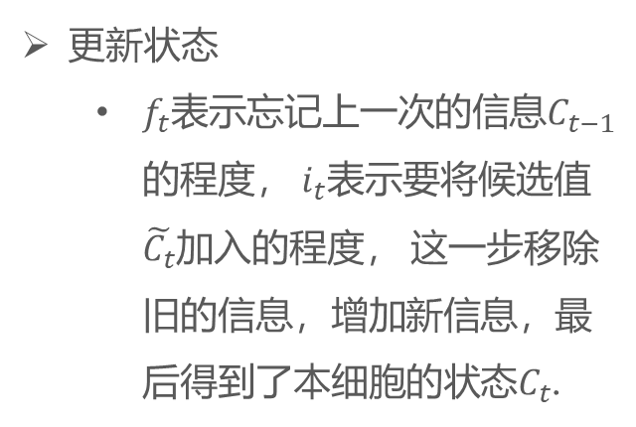
原理简介
backbone
原理简介
LSTM & BiLSTM
Attention
LSTM & BiLSTM
更新状态
$f_{t}$表示忘记上一次的信息$C_{t−1}$的程度， $i_{t}$表示要将候选值$\tilde{C_{t}}$加入的程度， 这一步移除旧的信息，增加新信息，最后得到了本细胞的状态$C_{t}$.
状态更新（*为按元素乘）

Slide 13
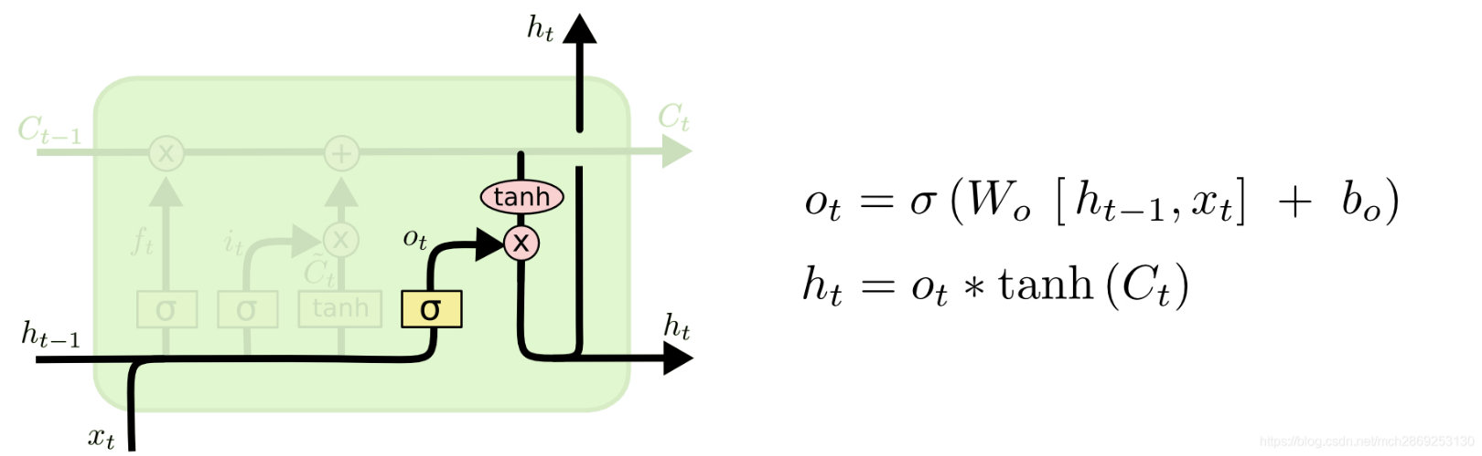
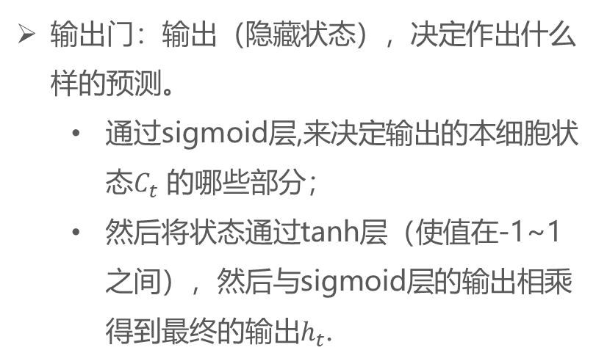
原理简介
backbone
原理简介
LSTM & BiLSTM
Attention
LSTM & BiLSTM
输出门：输出（隐藏状态），决定作出什么样的预测。
通过sigmoid层,来决定输出的本细胞状态$C_{t}$ 的哪些部分；
然后将状态通过tanh层（使值在-1~1之间），然后与sigmoid层的输出相乘得到最终的输出$h_{t}$.
输出门

Slide 14
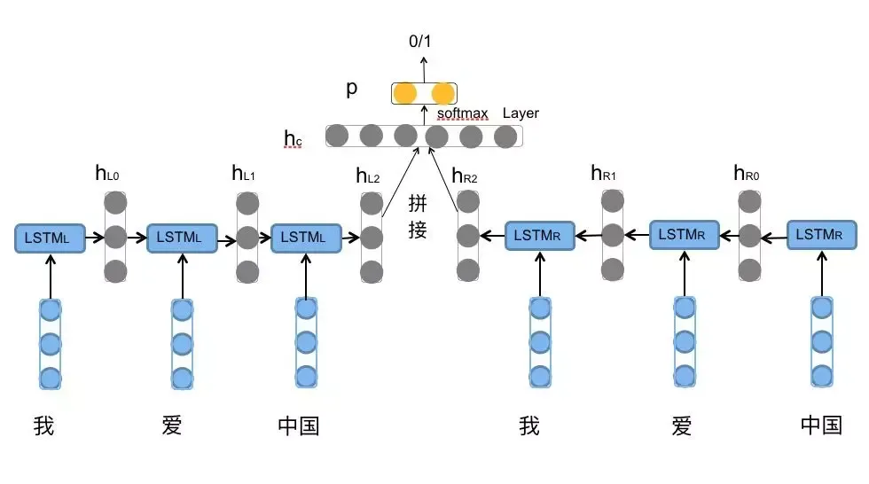
原理简介
backbone
原理简介
LSTM & BiLSTM
Attention
LSTM & BiLSTM
BiLSTM
利用LSTM对句子进行建模还存在一个问题：无法编码从后到前的信息。
BiLSTM使用另一个LSTM从后往前获取信息，于是能够更好的捕捉双向的语义依赖。
如果把BiLSTM用于分类任务，最后将两个LSTM的隐状态输出进行拼接，通过softmax即可获得最终的预测。可见BiLSTM具有很强的提取语义信息的能力。

Slide 15
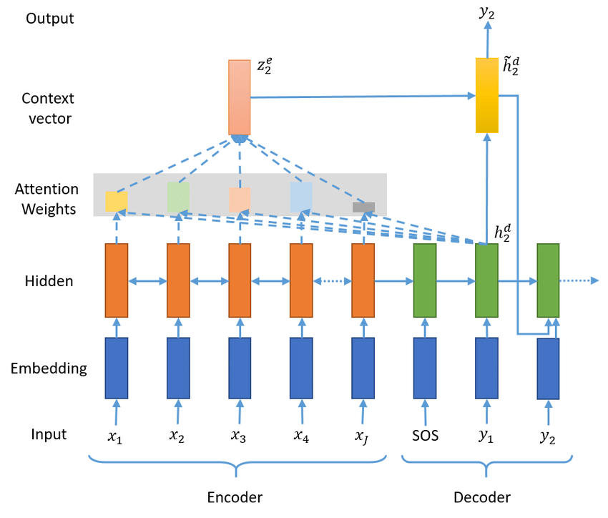
原理简介
backbone
原理简介
LSTM & BiLSTM
Attention
Attention
传统seq2seq模型中encoder将输入序列编码成一个context向量，decoder将context向量作为初始隐状态，生成目标序列。随着输入序列长度的增加，编码器难以将所有输入信息编码为单一context向量，编码信息缺失，难以完成高质量的解码。
注意力机制是在每个时刻解码时，基于当前时刻解码器的隐状态、输入或输出等信息，计算其对输入序列各位置隐状态的注意力（分数）并加权生成context向量用于当前时刻解码。引入注意力机制，使得不同时刻的解码能够关注不同位置的输入信息，提高预测准确性。
带有Attention机制的Seq2Seq模型

Slide 16
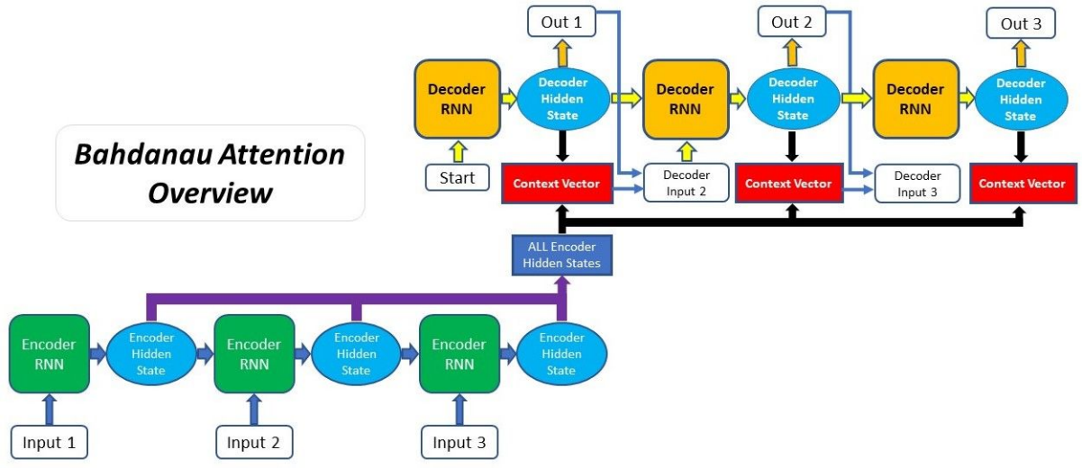
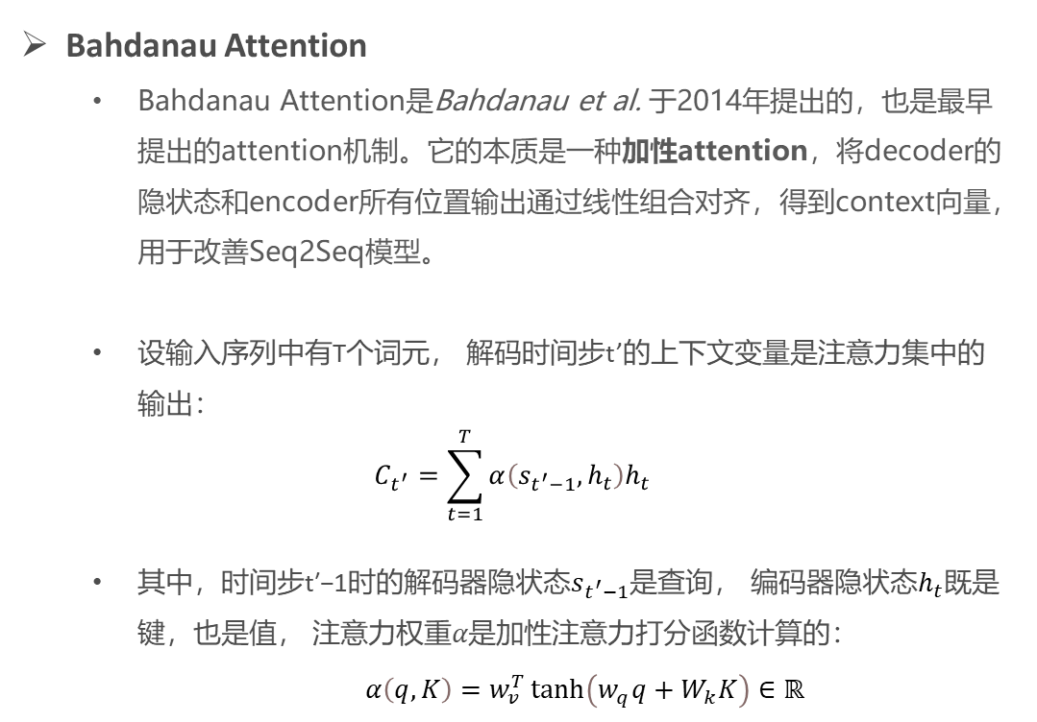
原理简介
backbone
原理简介
LSTM & BiLSTM
Attention
Attention
Bahdanau Attention
Bahdanau Attention是Bahdanau et al. 于2014年提出的，也是最早提出的attention机制。它的本质是一种加性attention，将decoder的隐状态和encoder所有位置输出通过线性组合对齐，得到context向量，用于改善Seq2Seq模型。
设输入序列中有T个词元， 解码时间步t’的上下文变量是注意力集中的输出：
$$C_{t^{′}}=\sum_{t=1}^{T}{α\left(s_{t^{′}−1},h_{t}\right)h_{t}}$$
其中，时间步t′−1时的解码器隐状态$s_{t^{′}−1}$是查询， 编码器隐状态$h_{t}$既是键，也是值， 注意力权重𝛼是加性注意力打分函数计算的：
$α\left(q,K\right)=w_{v}^{T}\tanh\left(w_{q}q+W_{k}K\right)∈ℝ$

Slide 17

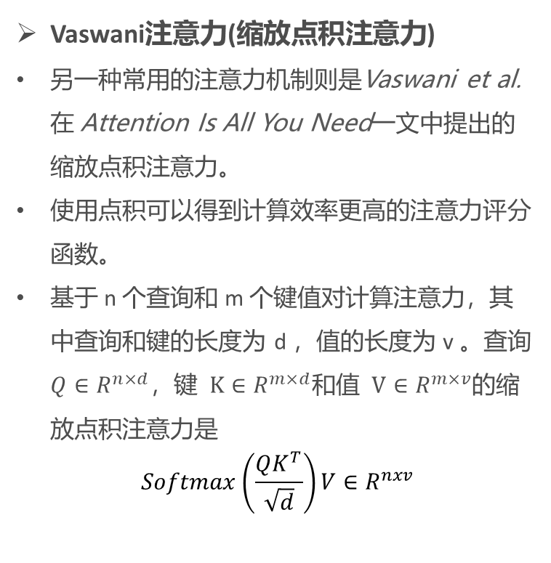
原理简介
backbone
原理简介
LSTM & BiLSTM
Attention
Attention
Vaswani注意力(缩放点积注意力)
另一种常用的注意力机制则是Vaswani et al.在 Attention Is All You Need一文中提出的缩放点积注意力。
使用点积可以得到计算效率更高的注意力评分函数。
基于 n 个查询和 m 个键值对计算注意力，其中查询和键的长度为 d ，值的长度为 v 。查询 $Q∈R^{n×d}$，键 $K∈R^{m×d}$和值 $V∈R^{m×v}$的缩放点积注意力是
$$Softmax\left(\frac{QK^{T}}{\sqrt{d}}\right)V∈R^{nxv}$$

Slide 18
3
模型构建
Workflow

Slide 19
研究背景
原理简介
模型构建
实验结果
工作总结
Decoder Output:
模型范式：Seq2Seq
如果将待识别的句子视为编码器输入，BIO标注序列视为解码器输出，可以将NER问题当成Seq2Seq进行处理。
由此我们构建了基于BiLSTM-LSTM的Encoder-Decoder模型，并加入Attention机制。经过实验，模型在中文、英文数据集上都获得了较好的结果。
<SOS>
Encoder Input:
在
南
京
<EOS>
Id2Token:
<SOS>
O
B-LOC
I-LOC
<EOS>
Token Embedding:
Decoder Output:
BiLSTM Encoder
enc_cell out
AVG
dec_cell in
LSTM Decoder
enc_hidden out
dec_hidden in
Encoder Output:
Decoder Input:
Attention

Slide 20
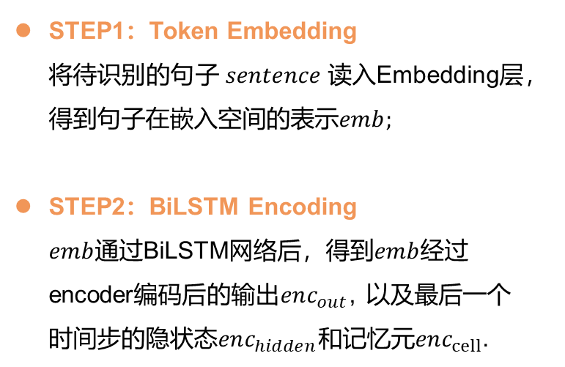
TipDM
研究背景
原理简介
模型构建
实验结果
工作总结
ENCODER
Encoder侧采用Embedding+BiLSTM实现，将句子编码到高维空间。
<SOS>
Encoder Input:
在
南
京
<EOS>
STEP1：Token Embedding
将待识别的句子$sentence$读入Embedding层，得到句子在嵌入空间的表示$emb;$
STEP2：BiLSTM Encoding
$emb$通过BiLSTM网络后，得到$emb$经过encoder编码后的输出$enc_{out}$, 以及最后一个时间步的隐状态$enc_{hidden}$和记忆元$enc_{cell}.$
Token Embedding:
BiLSTM Encoder
enc_cell out
enc_hidden out
Encoder Output:

Slide 21
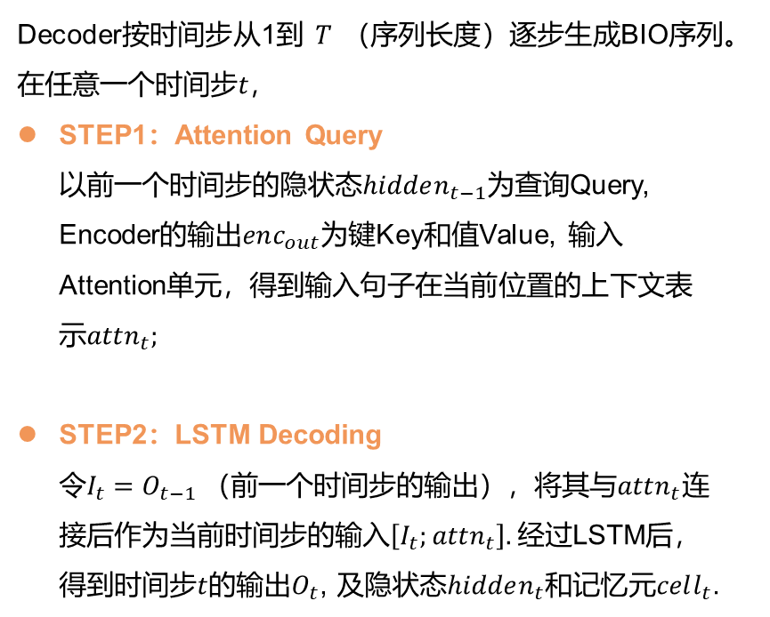
研究背景
原理简介
模型构建
实验结果
工作总结
Decoder Output:
DECODER
Decoder侧采用LSTM+Attention实现，根据Encoder的编码结果逐步生成目标BIO序列。
Id2Token:
<SOS>
O
B-LOC
I-LOC
<EOS>
Decoder按时间步从1到$T$（序列长度）逐步生成BIO序列。
在任意一个时间步$t，$
STEP1：Attention Query
以前一个时间步的隐状态$hidden_{t−1}$为查询Query, Encoder的输出$enc_{out}为$键Key和值Value, 输入Attention单元，得到输入句子在当前位置的上下文表示$attn_{t};$
STEP2：LSTM Decoding
令$I_{t}=O_{t−1}$（前一个时间步的输出），将其与$attn_{t}$连接后作为当前时间步的输入$\left[I_{t};attn_{t}\right].$经过LSTM后，得到时间步$t$的输出$O_{t}$, 及隐状态$hidden_{t}和记忆$元$cell_{t}$.
Decoder Output:
dec_cell in
LSTM Decoder
dec_hidden in
Decoder Input:
Attention

Slide 22
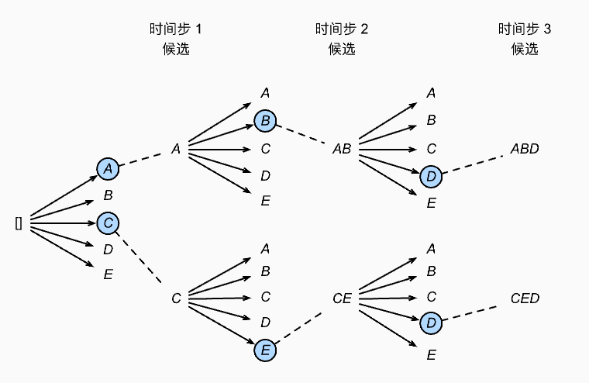
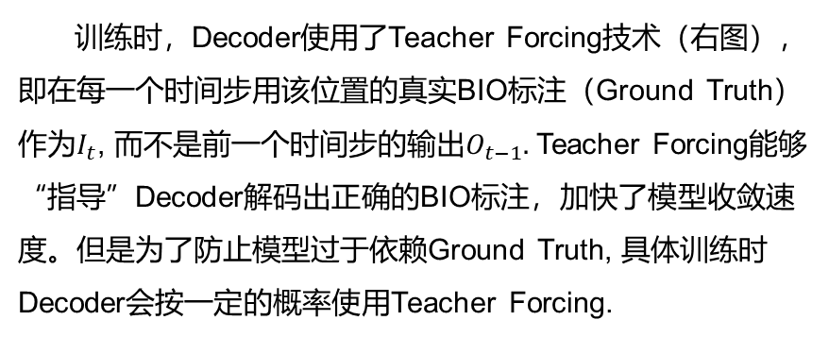
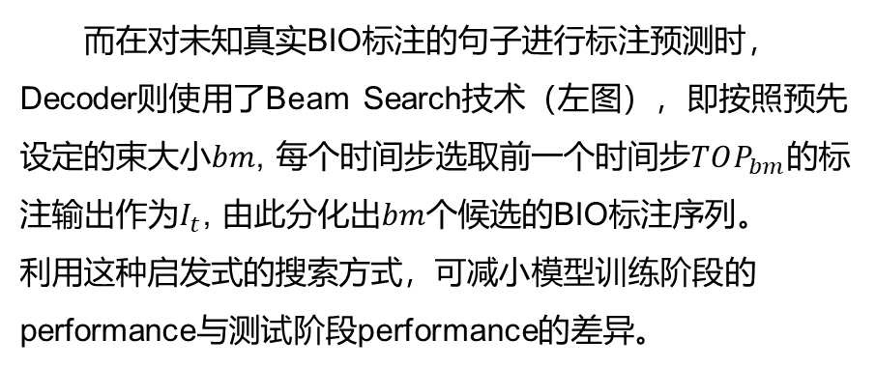
研究背景
原理简介
模型构建
实验结果
工作总结
Decoder Output:
DECODER
<SOS>
B-ORG
I-ORG
O
训练时，Decoder使用了Teacher Forcing技术（右图），即在每一个时间步用该位置的真实BIO标注（Ground Truth）作为$I_{t}$, 而不是前一个时间步的输出$O_{t−1}.$Teacher Forcing能够“指导”Decoder解码出正确的BIO标注，加快了模型收敛速度。但是为了防止模型过于依赖Ground Truth, 具体训练时Decoder会按一定的概率使用Teacher Forcing.
<SOS>
华
为
近
Ground Truth
Teacher Forcing
而在对未知真实BIO标注的句子进行标注预测时，Decoder则使用了Beam Search技术（左图），即按照预先设定的束大小$bm$, 每个时间步选取前一个时间步$TOP_{bm}$的标注输出作为$I_{t}$, 由此分化出$bm$个候选的BIO标注序列。
利用这种启发式的搜索方式，可减小模型训练阶段的performance与测试阶段performance的差异。
Beam Search

Slide 23
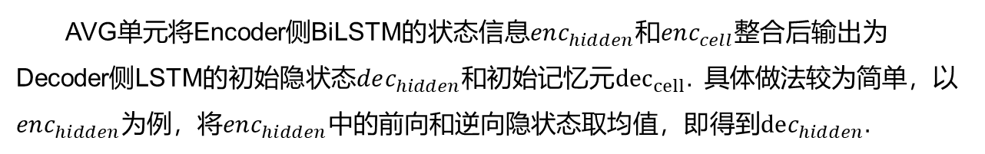
研究背景
原理简介
模型构建
实验结果
工作总结
Decoder Output:
ATTENTION
enc_cell out
AVG
dec_cell in
使用注意力机制来让Decoder关注到句子序列本身的语义信息。以Decoder侧LSTM的隐状态为查询，Encoder侧BiLSTM的输出为键和值，经过Attention单元即可提取到语义信息。
模型使用了两种注意力机制并分别对它们进行了实验。即之前提到的Bahdanau Attention和Vaswani Attention.
enc_hidden out
dec_hidden in
Encoder Output
Q
K
V
Attention
AVG单元将Encoder侧BiLSTM的状态信息$enc_{hidden}和enc_{cell}$整合后输出为Decoder侧LSTM的初始隐状态$dec_{hidden}和初始记忆元{dec}_{cell}$. 具体做法较为简单，以$enc_{hidden}$为例，将$enc_{hidden}$中的前向和逆向隐状态取均值，即得到$dec_{hidden}.$
AVG

Slide 24
4
实验结果
Experiment

Slide 25
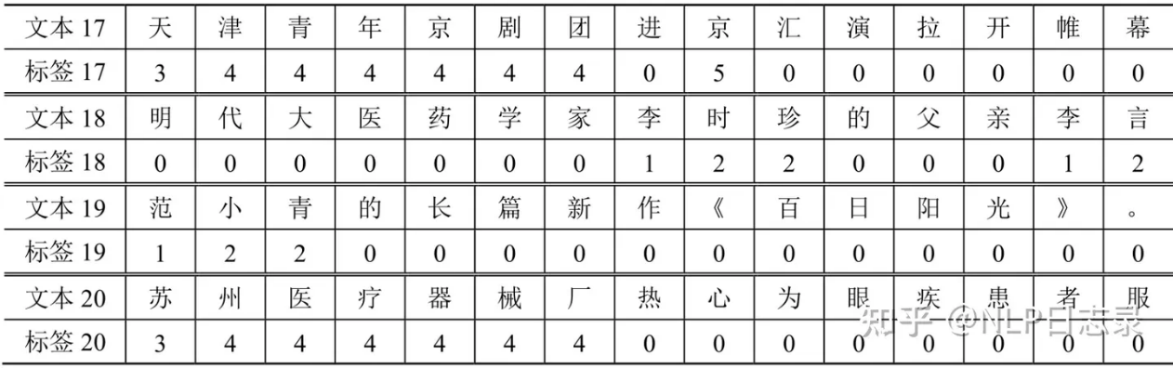
实验结果
数据采集
数据预处理
Train & Evaluation
实验结果
数据采集
People_daily（2014年人民日报数据集）
数据集由人民日报语料库2014版生成，包含了人名(PER)、地名(LOC)、时间(T)和机构名(ORG)4类常见的实体类型。由于原始数据集很大，时间限制我们仅使用了原始数据集的25%.
CoNLL-2003英文NER数据集：
英文数据取自Reuters Corpus，该数据集由路透社从1996年8月到1997年8月的新闻故事组成.
 | 地名 | 人名 | 组织名 | 其他实体
训练集 | 7140 | 6600 | 6321 | 3438
开发集 | 1837 | 1842 | 1341 | 922
测试集 | 1668 | 1617 | 1661 | 702

Slide 26
实验结果
数据采集
数据预处理
Train & Evaluation
数据采集
CMeEE（中文医疗信息识别数据集）
中文医学命名实体识别CMeEE，全称为Chinese Medical Entity Extraction dataset。数据集包含504种常见的儿科疾病、7,085种身体部位、12,907种临床表现、4,354种医疗程序等九大类医学实体，包含训练集15,000条，验证集5,000条和测试集数据3,000条。我们同样使用了原始数据集的50%作为实验所用数据。
简历 NER--新浪财经：
该数据集基于新浪财经(Sina Finance4)收集了一个简历数据集，其中包括中国股票市场上市公司高管的简历。随机选择了1027份简历摘要，并使用YEDDA系统手动标注了8种命名实体[国籍(CONT)、教育背景(EDU)、地名(LOC)、人名(NAME)、组织名(ORG)、专业(PRO)、民族(RACE)、职称(TITLE)]。该本数据集包括训练集（3821）、验证集（463）、测试集（477），实体类型包括，文本比较规范，实体识别模型效果通常F1 90%以上。
MSRA（微软亚洲研究院发布的中文NER数据集）
该数据集是Microsoft Research Asia 「(MSRA)推出的关于中文命名实体识别的数据集」，其中主要包括：地名、机构名和人名，采用的标签策略是BIO. 其中训练数据集含有4.5万个句子，3.6万多个地名，2万多个机构名，1.7万多个人名；测试数据集大概是训练数据集的十分之一，其中含有3.4k+个句子，2.8k+地名，1.3k+组织名，1.9k+人名。

Slide 27
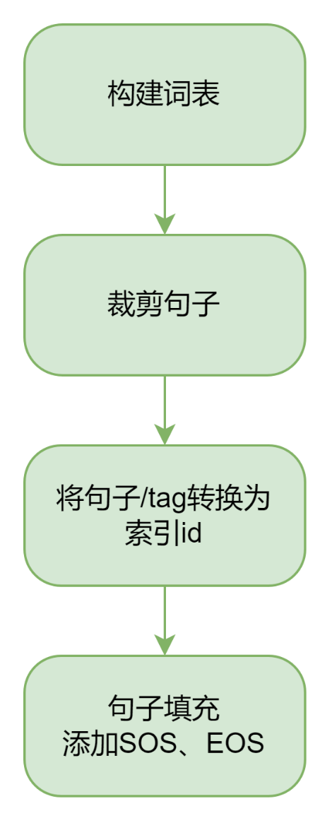
实验结果
数据预处理
数据采集
数据预处理
Train & Evaluation
数据预处理
Sentence：“1月1日讯据《纽约时报》”
Tag： [“B-T”, “I-T”, “I-T”, “I-T”, “O”, “O”, “O”, “B-LOC”, “I-LOC”, “O”, “O”, “O“]
词索引映射
word2index = {‘PAD’: 0, ‘SOS’: 1, ‘EOS’: 2, ‘UNK’: 3, ‘1’: 4, ‘月’: 5, ‘日’: 6, ‘讯’: 7, ‘据’: 8, ‘《’: 9, ‘纽’: 10, ‘约’: 11, ‘时’: 12, ‘报’: 13, ‘》’: 14}, index2word为word2index键值对互换
Graduation thesis defense template
BIO标签索引映射
tag2index= {'PAD': 0, 'SOS': 1, 'EOS': 2, 'UNK': 3, 'B-T': 4, 'I-T': 5, 'O': 6, 'B-LOC': 7, 'I-LOC’: 8}
裁剪句子：max_len = 9为例
Sentence：“1月1日讯据《纽约”
Tag： [“B-T”, “I-T”, “I-T”, “I-T”, “O”, “O”, “O”, “B-LOC”, “I-LOC”]
PAD:填充，SOS:句首，EOS:句尾，UNK:未知
Notes:
.

Slide 28
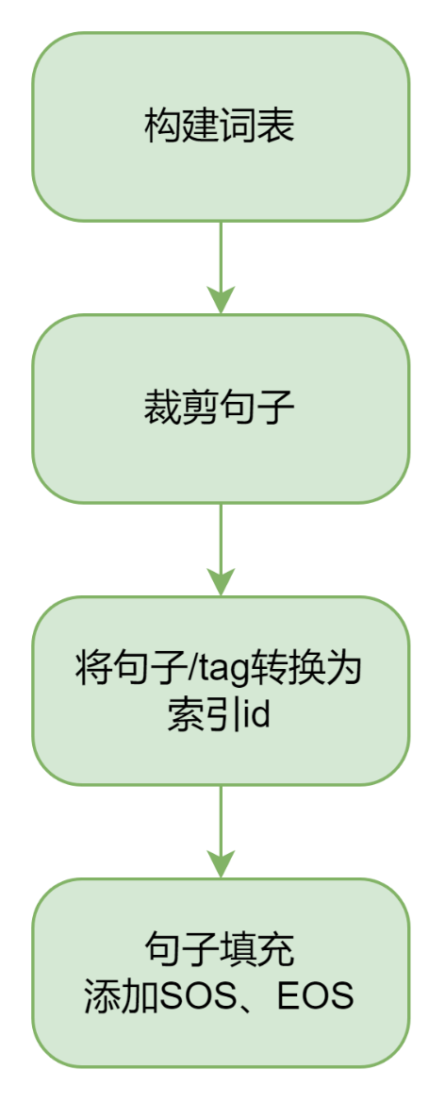
实验结果
数据预处理
数据采集
数据预处理
Train & Evaluation
数据预处理
转换成索引id
Sentence： [4, 5, 4, 6, 7, 8, 9, 10, 11]
Tag： [4, 5, 5, 5, 6, 6, 6, 7, 8]
句子填充(以批量中最长的句子为准)，并添加SOS\EOS
Sentence： [1,4, 5, 4, 6, 7, 8, 9, 10, 11,2]
Tag： [1,4, 5, 5, 5, 6, 6, 6, 7, 8,2]

Slide 29
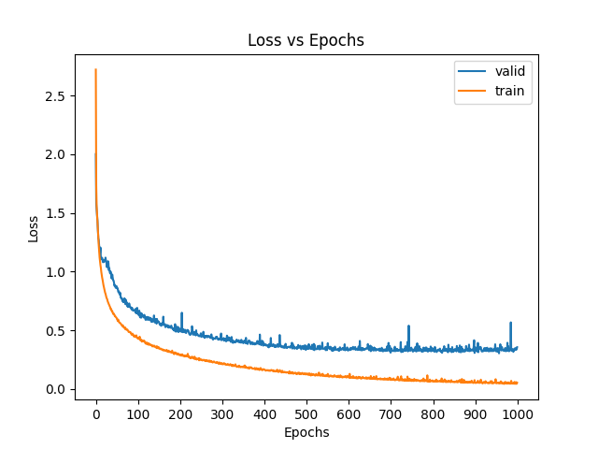
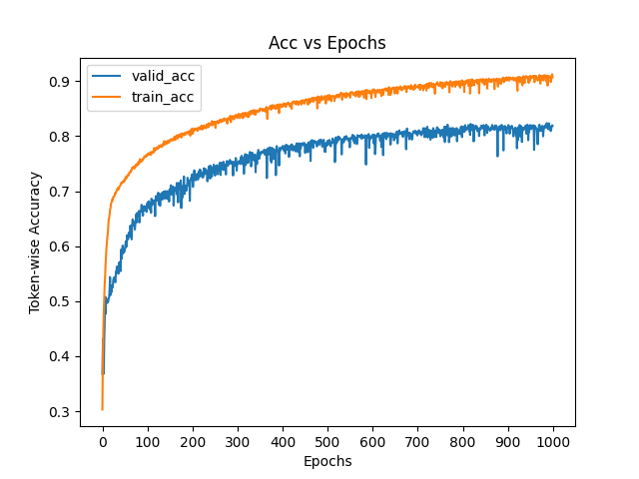
实验结果
实验结果
数据采集
数据预处理
Train & Evaluation
Train
训练中模型的表现符合预期
CMeEE训练过程

Slide 30
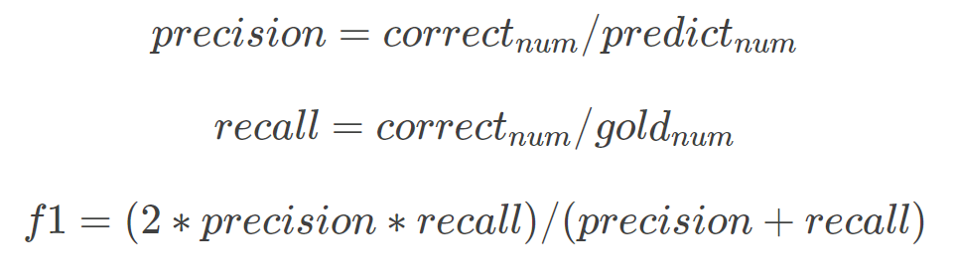
实验结果
实验结果
数据采集
数据预处理
Train & Evaluation
Evaluation
原句：任一德集团董事、总裁。
在最终的评估阶段，我们采用了两种不同的评估方式：
Token级别，对于token级别的评估，我们不关注实体的边界是否正确，只要字符的预测正确，我们即认为该位置的预测为正确的。
Entity级别，对于entity级别的评估，我们严格要求预测内容与真实实体完全一致，即实体在文本中出现的起始位置和结束位置相同。
我们对每个数据集的测试结果，均采用上述的两种方式分别计算了其对应的F1-score，充分、全面的评估模型的性能。
True: O B-org I-org I-org I-org B-title I-title O B-title I-title
Pred: O B-org I-org I-org O B-title B-title O I-title I-title
Token level(以B-title为例):
correct_num: 1
predict_num: 2
golden_num : 2
Entity level(以title为例):
correct_num: 0
predict_num: 2
golden_num : 2

Slide 31
实验结果
实验结果
数据采集
数据预处理
Train & Evaluation
Evaluation
在新浪财经简历NER（ACL）数据集上的测试结果
Type | precision | recall | f1-score | support
I-PRO | 93.27% | 96.04% | 94.63% | 101
I-RACE | 100.00% | 92.86% | 96.30% | 14
B-TITLE | 93.74% | 93.13% | 93.44% | 772
B-NAME | 100.00% | 98.21% | 99.10% | 112
B-EDU | 95.58% | 96.43% | 96.00% | 112
B-PRO | 81.25% | 78.79% | 80.00% | 33
I-ORG | 98.18% | 98.20% | 98.19% | 4878
I-CONT | 98.78% | 100.00% | 99.39% | 81
B-LOC | 100.00% | 100.00% | 100.00% | 6
I-NAME | 100.00% | 96.91% | 98.43% | 194
I-TITLE | 98.29% | 95.95% | 97.11% | 2694
I-EDU | 97.64% | 99.31% | 98.47% | 291
B-RACE | 100.00% | 92.86% | 96.30% | 14
B-ORG | 95.72% | 93.13% | 94.41% | 553
B-CONT | 96.55% | 100.00% | 98.25% | 28
I-LOC | 100.00% | 96.30% | 98.11% | 27
micro_avg | 97.64% | 96.81% | 97.22% | 9910
macro_avg | 96.81% | 95.51% | 96.16% | 9910
weighted | 97.64% | 96.81% | 97.22% | 9910
Type | precision | recall | f1-score | support
NAME | 98.18% | 96.43% | 97.30% | 112
PRO | 81.25% | 78.79% | 80.00% | 33
EDU | 94.69% | 95.54% | 95.11% | 112
TITLE | 92.57% | 91.97% | 92.27% | 772
ORG | 92.75% | 90.24% | 91.48% | 553
CONT | 96.55% | 100.00% | 98.25% | 28
RACE | 100.00% | 92.86% | 96.30% | 14
LOC | 83.33% | 83.33% | 83.33% | 6
micro_avg | 93.03% | 91.78% | 92.40% | 1630
macro_avg | 92.42% | 91.14% | 91.75% | 1630
weighted | 93.03% | 91.78% | 92.40% | 1630
Entity级别
Token级别

Slide 32
实验结果
实验结果
数据采集
数据预处理
Train & Evaluation
Evaluation
{
"text": "1972年10月参加工作，大专文化，会计师，现任南通精华集团有限公司总会计师。",
"entities": [
{
"start_idx": 13,
"end_idx": 16,
"entity": "大 专 文 化",
"label": "EDU"
},
{
"start_idx": 18,
"end_idx": 20,
"entity": "会 计 师",
"label": "TITLE"
},
{
"start_idx": 24,
"end_idx": 33,
"entity": "南 通 精 华 集 团 有 限 公 司",
"label": "ORG"
},
{
"start_idx": 34,
"end_idx": 37,
"entity": "总 会 计 师",
"label": "TITLE"
}
]
}
我们将测试集上的实体识别结果保存在相应的json文件中，可以让我们直观的评估模型的表现。
如图，是对新浪财经简历NER（ACL）数据集上的其中一条测试数据的实体识别结果，可以看出，模型有较为优异的表现，与我们计算的评估指标一致。

Slide 33
实验结果
实验结果
数据采集
数据预处理
Train & Evaluation
Evaluation
除了新浪财经简历NER（ACL）数据集以外，我们还在另外搜集的四个数据集上对模型进行了训练和评估，模型表现出了较为优秀的性能。
F1-Score
数据集 | token_Micro | token_Macro | token_Weighted | entity_Micro | entity_Macro | entity_Weighted
CoNLL-2003 | 90.54% | 90.12% | 90.53% | 88.84% | 88.73% | 88.83%
People_daily | 87.76% | 83.84% | 87.67% | 80.80% | 78.69% | 80.81%
CMeEE | 85.19% | 79.83% | 85.13% | 78.59% | 76.99% | 78.57%
MSRA | 83.50% | 81.63% | 83.52% | 73.80% | 73.63% | 73.75%

Slide 34
5
工作总结
Summary

Slide 35
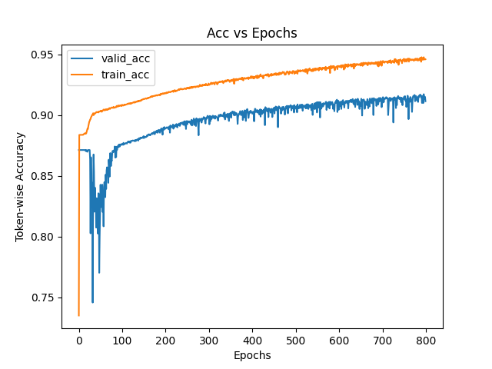
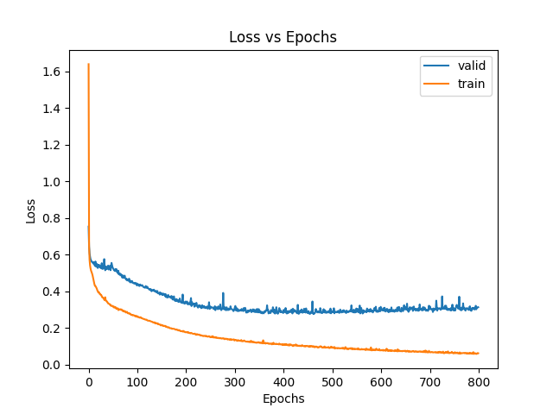
结果分析
研究背景
原理简介
模型构建
实验结果
工作总结
Ablation study——选用何种注意力？
如图所示是在2014年的人民日报数据集上使用了Vaswani注意力机制时训练过程中Loss和Token级别accuracy的变化趋势。可以观察到，随着Epoch的增加，训练集上的Loss逐渐减小；而在验证集上，Loss却未能始终保持下降姿态。这表明模型可能存在过拟合的情况。而Bahdanau注意力则没有这个问题，因此在后续实验中，我们着重使用Bahdanau加性注意力来提取文本信息。

Slide 36
结果分析
研究背景
原理简介
模型构建
实验结果
工作总结
模型对比
模型 | 实体类别 | P/% | R/% | F1/%
our_model | LOC | 85.30% | 74.87% | 79.75%
 | T | 92.56% | 78.66% | 85.04%
 | PER | 87.79% | 71.79% | 78.99%
 | ORG | 91.67% | 57.89% | 70.97%
 | micro_avg | 88.37% | 74.49% | 80.84%
 | macro_avg | 89.33% | 70.80% | 78.69%
 | weighted | 88.41% | 74.49% | 80.81%
BiLSTM-CRF | LOC | 96.10% | 89.45% | 92.65%
 | T | 87.06% | 74.15% | 80.09%
 | PER | 82.86% | 74.12% | 78.25%
 | ORG | 93.33% | 35.00% | 50.91%
 | micro_avg | 88.56% | 77.82% | 82.84%
 | macro_avg | 89.84% | 68.18% | 75.47%
 | weighted | 88.50% | 77.82% | 82.59%
为了验证模型性能，我们另外实现了用于NER任务的经典模型BiLSTM-CRF，两种方法在2014年《人民日报》语料数据集上进行对比实验，实验结果如右表所示。
可以发现，在《人民日报》 语料数据集上，我们的模型性能与BiLSTM-CRF相比差距并不大，甚至在某些实体上（例如时间T）模型的效果明显强于BiLSTM-CRF.
Entity级别的模型性能对比

Slide 37
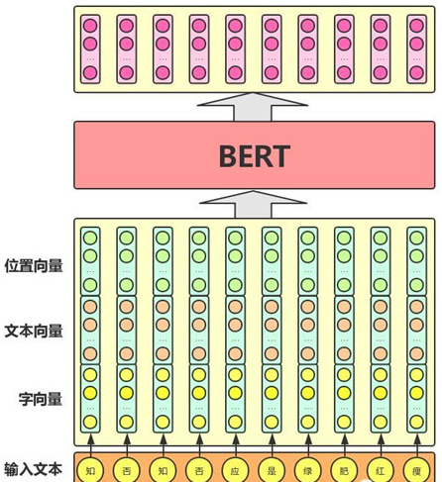
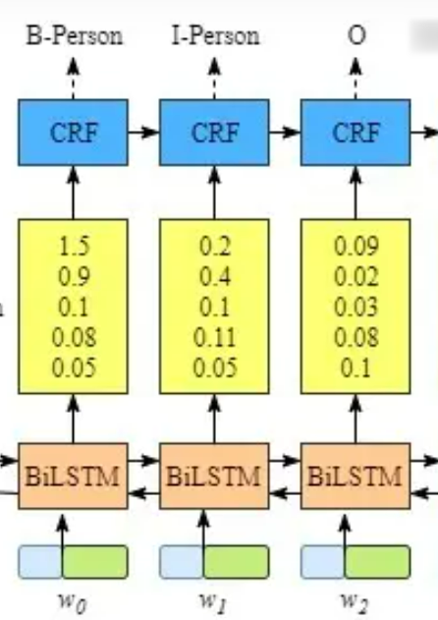
模型改进
研究背景
原理简介
模型构建
实验结果
工作总结
改进之处
多层LSTM：更好地拟合训练数据，更好地捕捉长距离的依赖关系和上下文信息。
考虑引入其他预训练模型，如BERT. 采用BERT预训练模型训练文本，代替Token Embedding作为Encoder的嵌入向量。
将CRF集成到模型Decoder端的输出，提高Decoder解码性能。

Slide 38


感谢聆听！

